Slide 1
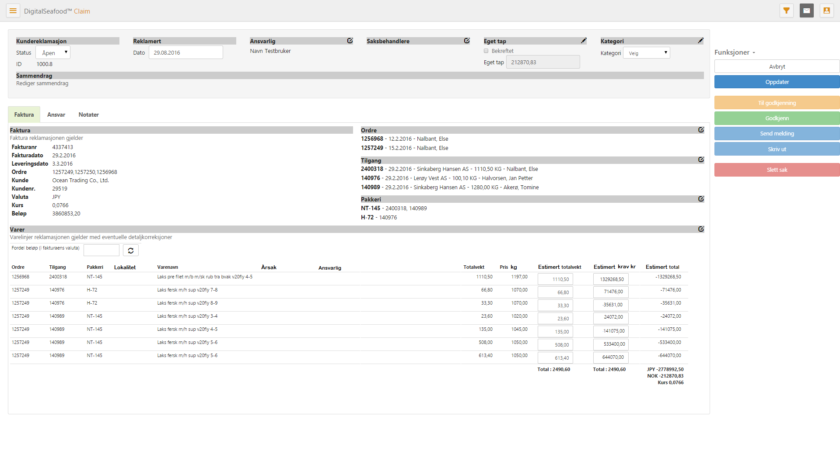
Ny årsak

Slide 2
Ny årsak

Slide 3
Ny årsak

Slide 4
Ny årsak

Slide 5
Årsak
Ny årsak
Melanin
Blodflekker
Knuste sakker

Slide 6
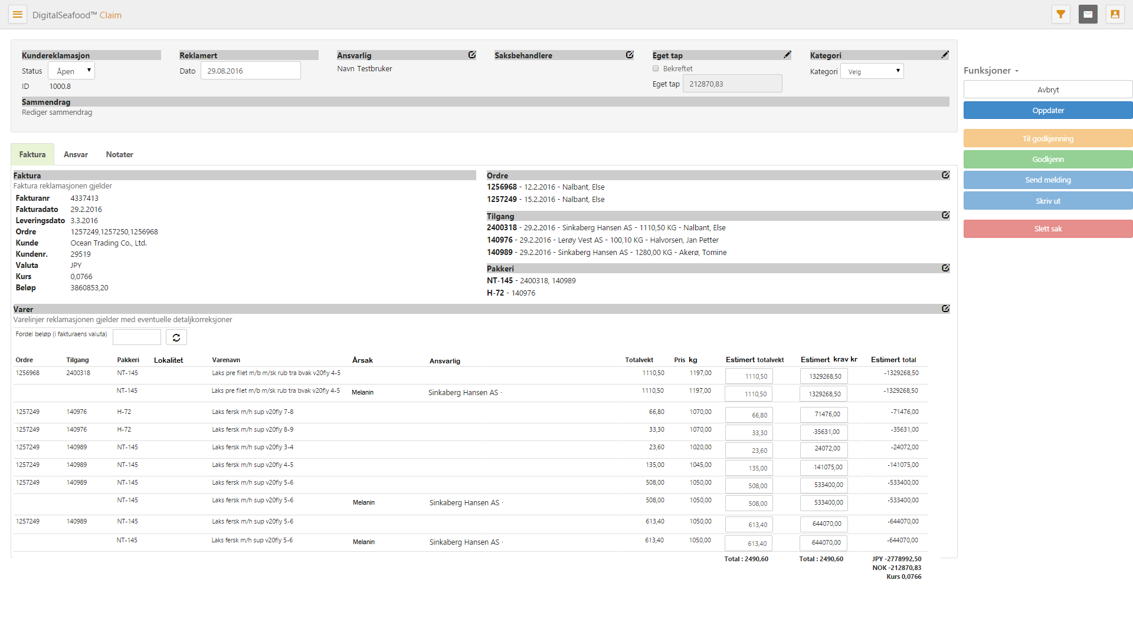
Ny årsak

Slide 7
Ny årsak

Slide 8
Årsak
Ny årsak
Melanin
Blodflekker
Knuste sakker

Slide 9
Årsak
Ny årsak
Melanin
Blodflekker
Knuste sakker

Slide 10
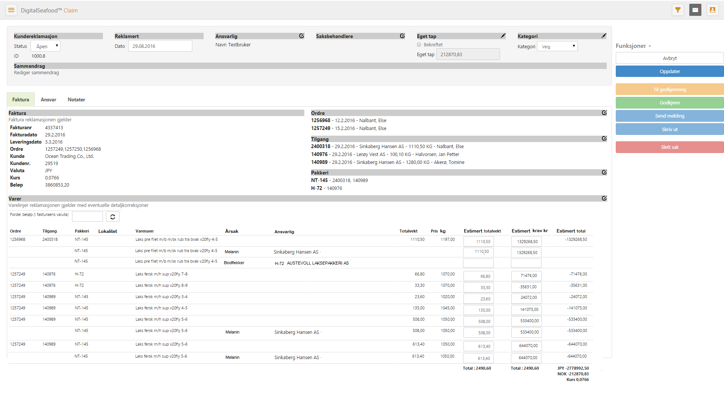
Ny årsak

Slide 11
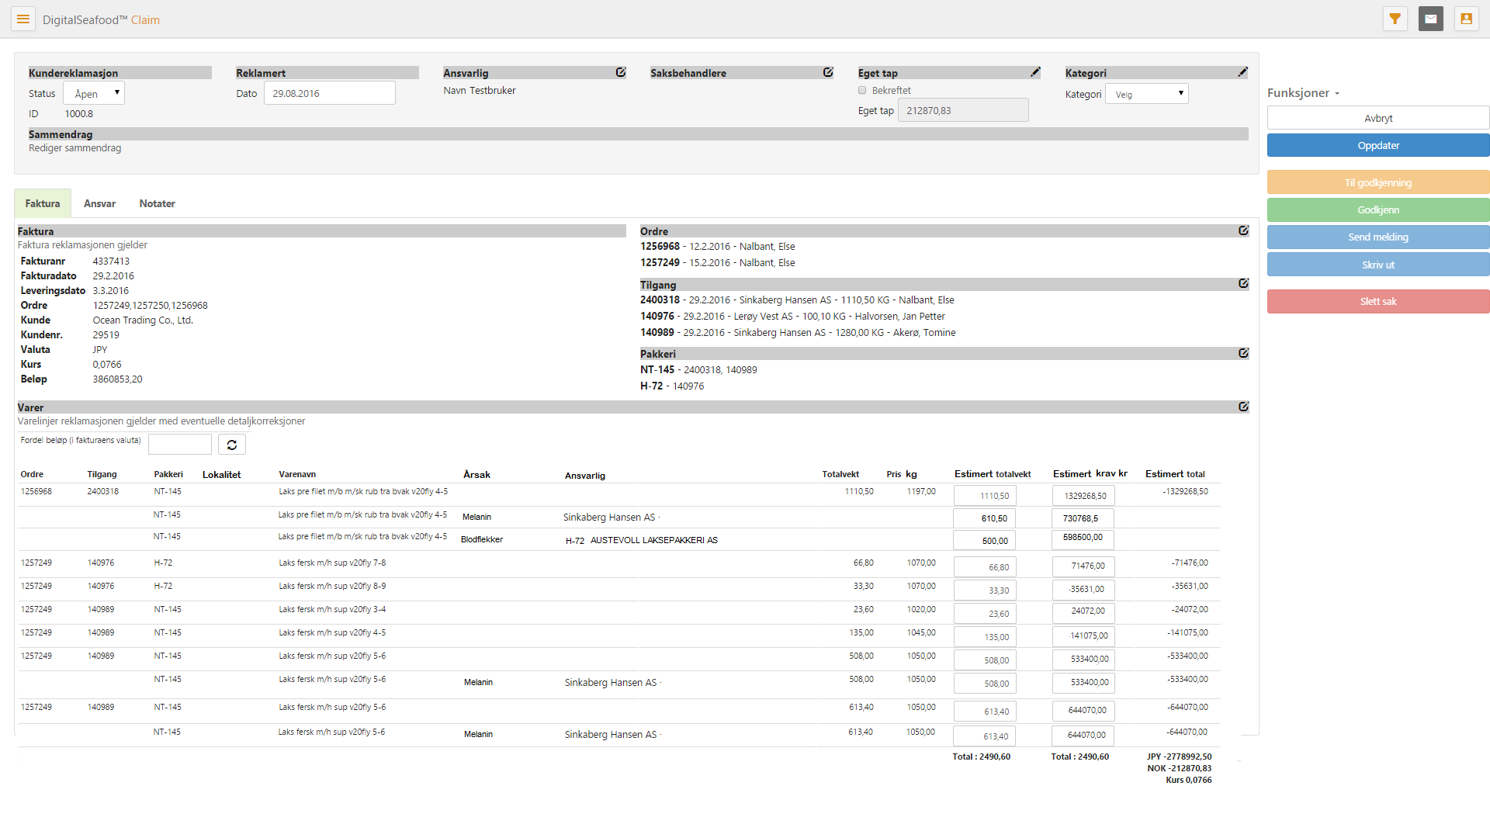
Ny årsak

